Slide 1
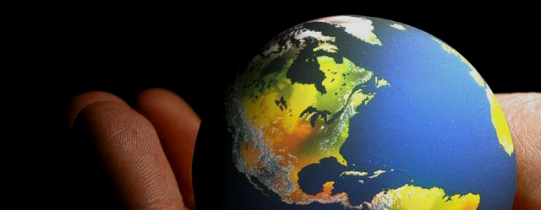
Peristiwa Terbesar di Planet Bumi

Slide 2
Peristiwa Terbesar di Planet Bumi
Modul 2 Pertumbuhan Luar Biasa dari Gereja Mula-Mula
Modul 3 Prinsip-Prinsip Lanjutan tentang Pertumbuhan Gereja yang Luar Biasa
Modul 4 Memahami Tugas Misi
Modul 5 Kedewasaan, Kesatuan, dan Penyelesaian Tugas
Modul 1 Kekristenan Sebagai Sebuah Kegerakan

Slide 3
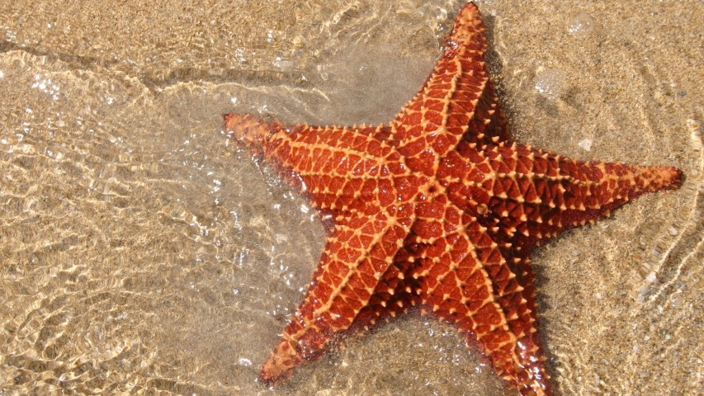

Slide 4
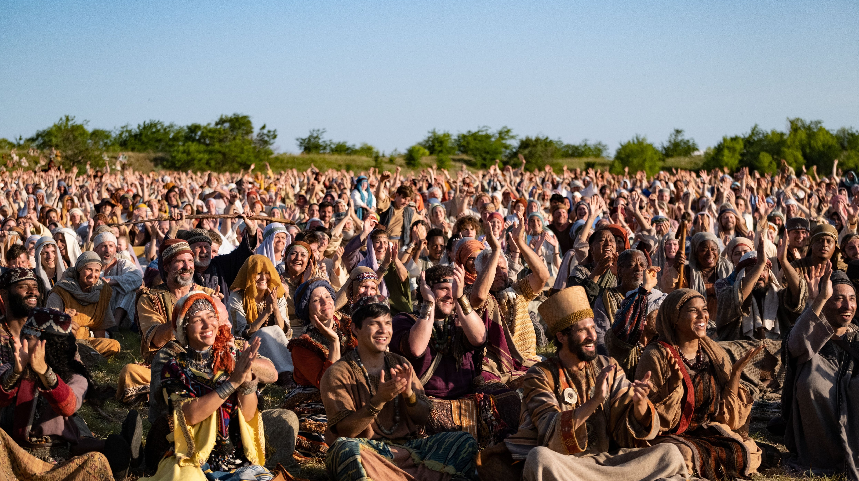
dari Gereja Mula-mula
Modul 2
Pertumbuhan yang Luar Biasa

Slide 5
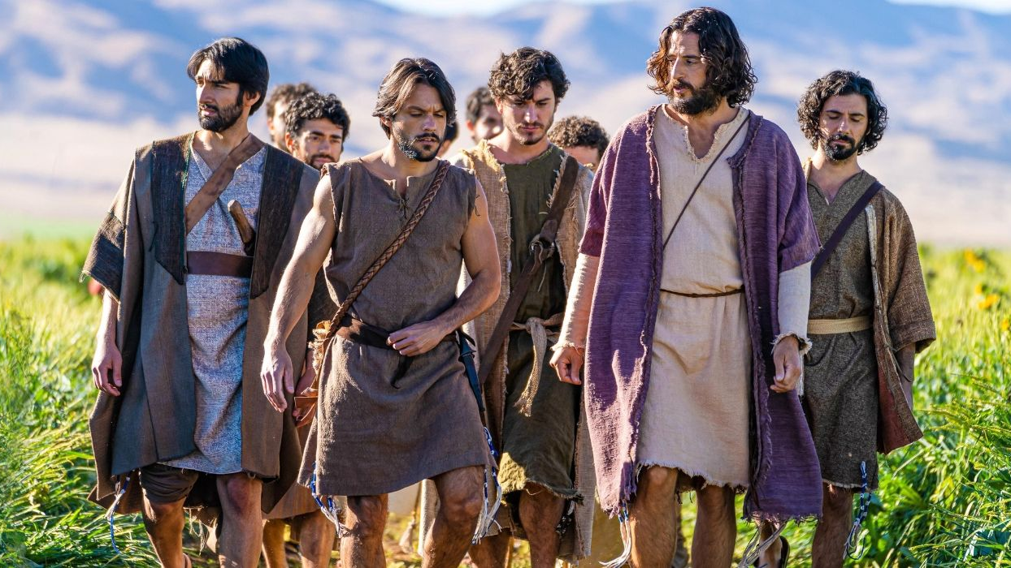
Injil dan Kisah Para Rasul Kesinambungan Pelayanan Yesus

Slide 6
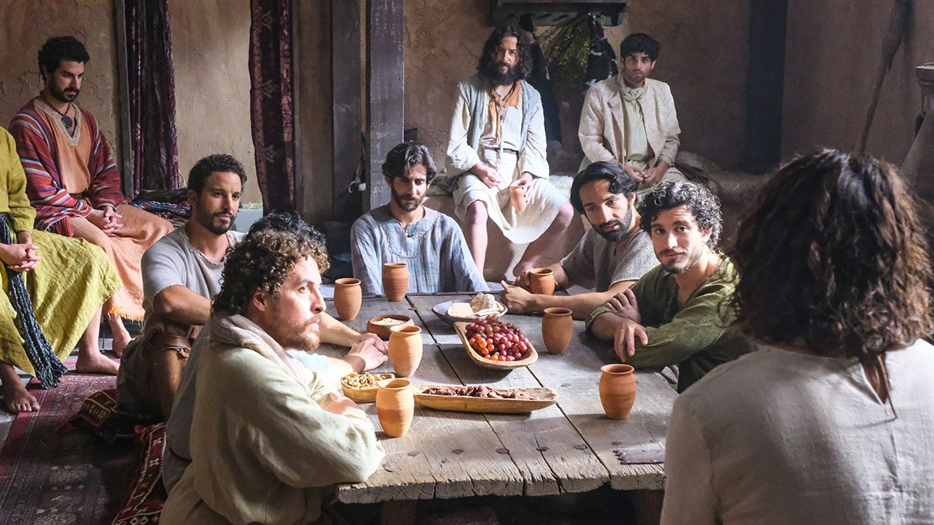
"Sesungguhnya Aku berkata kepadamu, barang siapa percaya kepada-Ku, ia akan melakukan juga pekerjaan-pekerjaan yang Aku lakukan, bahkan pekerjaan- pekerjaan yang lebih besar daripada itu. Sebab Aku pergi kepada Bapa." Yoh 14:12 (TB)

Slide 7

"Sebab bumi akan penuh dengan pengetahuan tentang kemuliaan TUHAN, seperti air yang menutupi laut” Habakuk 2:14 (TB)

Slide 8
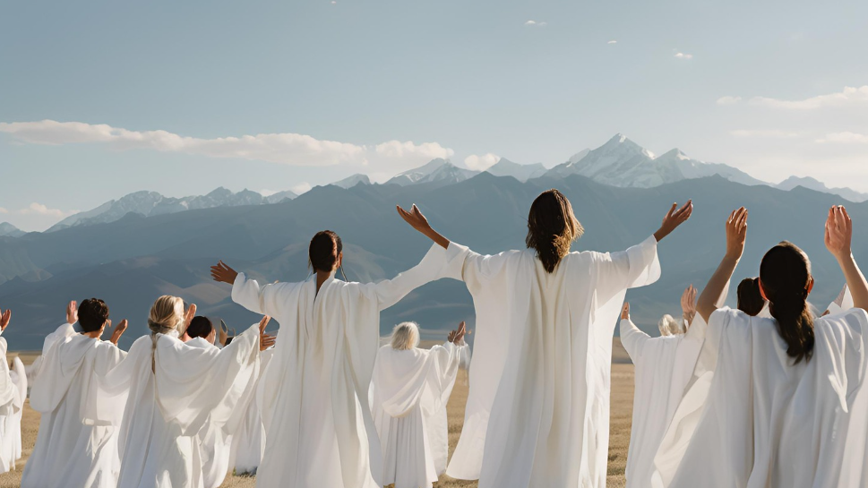
“ … aku melihat suatu kumpulan besar orang … dari segala bangsa dan suku dan kaum dan bahasa, berdiri di hadapan takhta dan di hadapan Anak Domba … ” Wahyu 7:9 (TB)

Slide 9

Renungan Pribadi:
Apakah Anda merasakan Tuhan ingin melakukan hal-hal yang lebih besar dalam hidup dan pelayanan Anda?
Bagaimana ini bermanfaat bagi Anda secara pribadi melihat hubungan yang berkesinambungan dalam pelayanan Kristus dari Lukas hingga Kisah Para Rasul dan kemudian kepada kita?

Slide 10
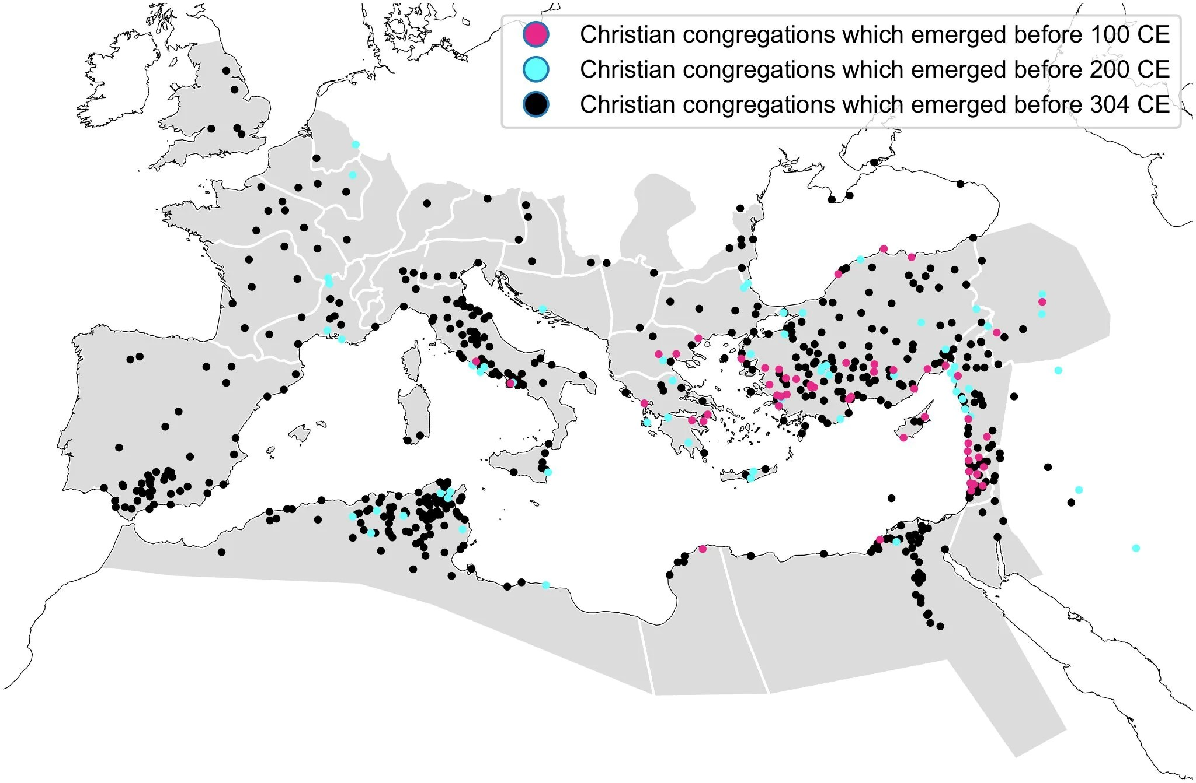

Slide 11
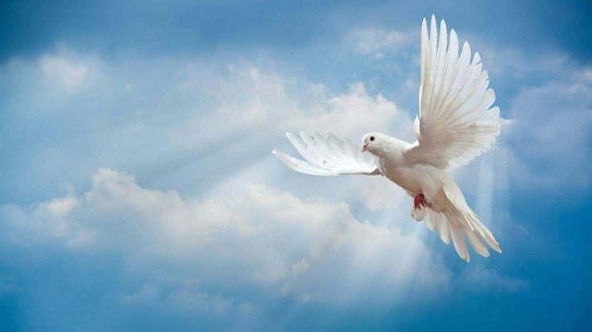
“Tetapi kamu akan menerima kuasa, kalau Roh Kudus turun ke atas kamu, dan kamu akan menjadi saksi-Ku di Yerusalem dan di seluruh Yudea dan Samaria dan sampai ke ujung bumi” KPR 1:8 (TB)

Slide 12
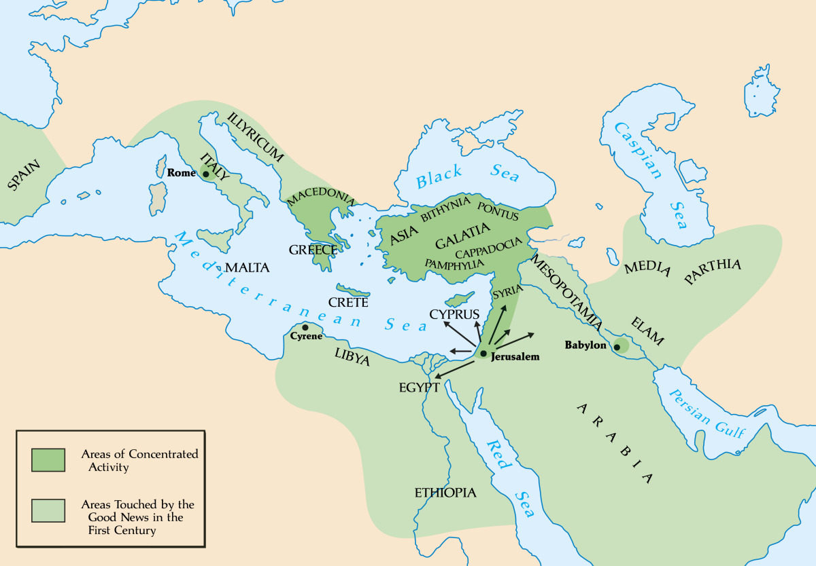

Slide 13
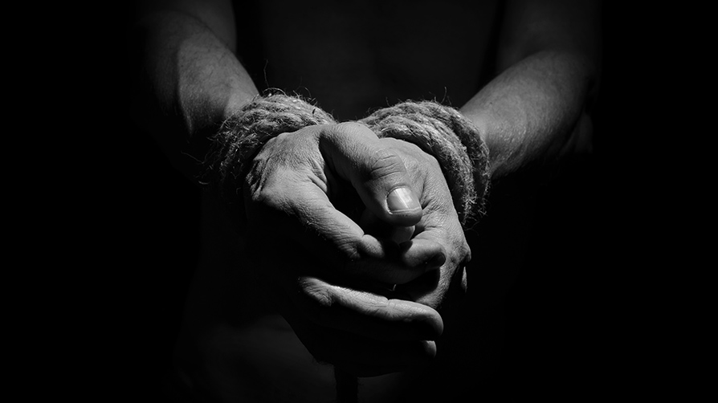
Setiap orang yang mau hidup beribadah di dalam Kristus Yesus akan dianiaya 2 Tim 3:12 (TB)

Slide 14
Renungan Pribadi:
Menurut Anda mengapa gereja mula-mula mengalami pertumbuhan yang luar biasa?
Apakah Anda melihat penganiayaan sebagai bantuan atau hambatan bagi pertumbuhan gereja?

Slide 15
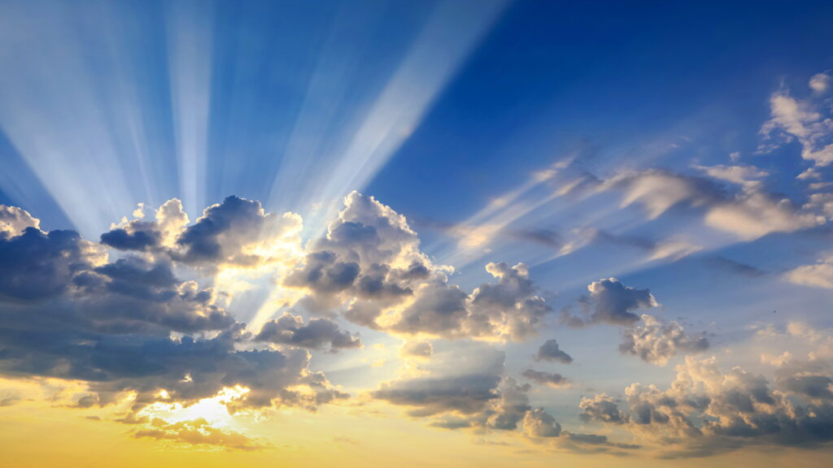
Pencurahan Roh Kudus
Roh Kudus yang Memimpin para murid mengikuti

Slide 16
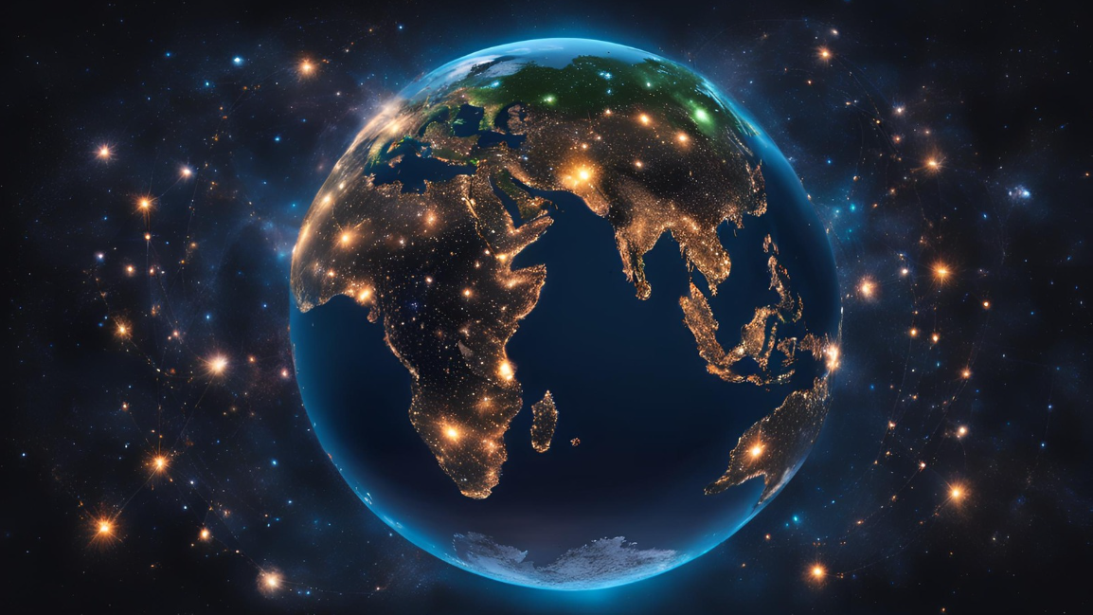
”Dan ketahuilah, Aku menyertai kamu senantiasa sampai kepada akhir zaman” Mat 28:20

Slide 17

Diskusi Kelompok:
Apa yang sedang kita lewatkan hari ini,
jika Roh Kudus dan ketaatan gereja adalah kunci pertumbuhan?
Mungkinkah gereja mengalami pertumbuhan luar biasa lagi di zaman ini? Jika ya, apa yang perlu kita ubah?
Bagaimana Anda bisa membantu jemaat Anda melanjutkan pelayanan Yesus hari ini?

Slide 18

Panggilan untuk Ketaatan:
Apa yang perlu saya lakukan untuk menaati Firman Tuhan?
bagi seorang pendeta atau pemimpin jemaat:
Apa yang perlu dilakukan jemaat saya untuk menaati Firman Tuhan?

Slide 19
Peristiwa Terbesar di Planet Bumi

